Slide 1
Dagens sätt att upp-handla duger inte En femfaldig resurs-effektivisering är möjlig
Mats Williander
21 april 2015
Notes:
God morgon
Jag heter Mats Williander
Är forskningsledare för ett applikationsområde som heter Sustainable Business
på forskningsinstitutet Viktoria Swedish ICT
Jag skall berätta lite om världens miljöproblem och den resurseffektivisering som behövs,
…om cirkulära affärsmodeller som en möjlig lösning,
Möjligheter och hinder med dessa samt om…
…den roll den offentliga sektorn kan ta genom hur den upphandlar
Jag vill redan nu säga att:
… Jag är ingen expert på inköp
…Men – jag kan desto mer om cirkulära affärsmodeller
Först några ord om Viktoria Swedish ICT
<klick>

Slide 2
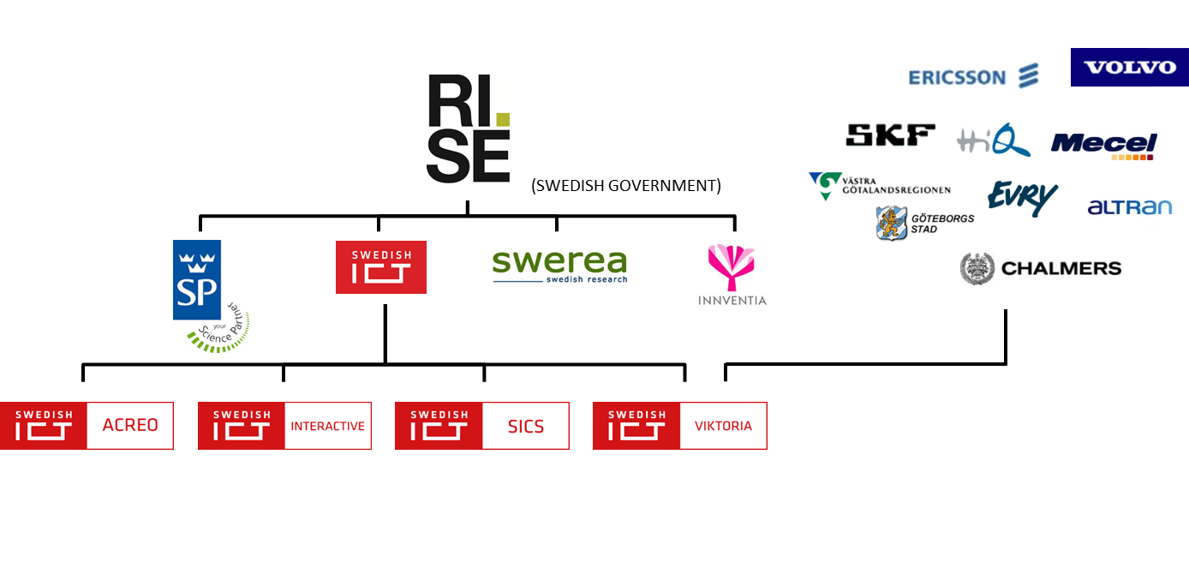
Viktoria – ett av Sveriges forskningsinstitut
Notes:
Viktoria Swedish ICT är ett forskningsinstitut som fokuserar på hur man med hjälp av informations och kommunikationsteknologi kan uppnå ett mer hållbart samhälle
…och mer specifikt fokuserar vi mobilitet – fordon och transportsystem.
Vi har funnits sedan 1997 och idag har vi drygt 50 forskare som jobbar med de här frågorna.
Ägarstrukturen ser ut som på bilden, men det är inte 100%-ägande överallt.
Vi ägs till 5% av näringslivet och vår moderkoncern, Swedish ICT, ägs till 40% av industrin.
RI.SE (Research Institutes of Sweden) ägs till 100% av näringsdepartementet
…och majoritetsäger alltså oss via forskningskoncernen Swedish ICT
Vi är icke vinstdrivande och den verksamhet vi bedriver är i huvudsak tillämpad forskning, utveckling och innovation i samarbete med industri och akademi.
Vi finansierar vår verksamhet till ca. 40% genom uppdragsforskning åt industrin, 50% genom forskningsfinansiärer som Vinnova, Energimyndigheten med flera
….och ca. 10% med medel från Näringsdepartementet.

Slide 3
Presentationens struktur
Varför cirkulär ekonomi
Skillnaden mot idag (linjär ekonomi)
Den linjära affärsmodellens logik
Den cirkulära affärsmodellens logik
Varför händer så lite?
Offentlig sektors roll
Upphandling
Notes:
Min presentation kommer att behandla följande områden:
<läs snabbt från bilden>
Så varför skall ni bry er om cirkulär ekonomi?
Varför behövs ett skifte åt det hållet?

Slide 4
Vi överkonsumerar jordens resurser
Notes:
First some background why we dig into circular business models:
19:th of august was Earth Overshoot Day 2014.
It is the day after which we consume more than Earth’s budget for the year.
1986, it was 31:st of December
2000, it was 1:st of November
2010, it was 21:st of August
Although this measure of course can be discussed,
…..it can serve as illustration over mankind’s overuse of natural resources.
…. That we consume to much resources.
(Andrew Simms, think-and-do-tank New Economics Foundation)
Today, Global Footprint Network together with World Wildlife Foundation and others are behind the measure

Slide 5
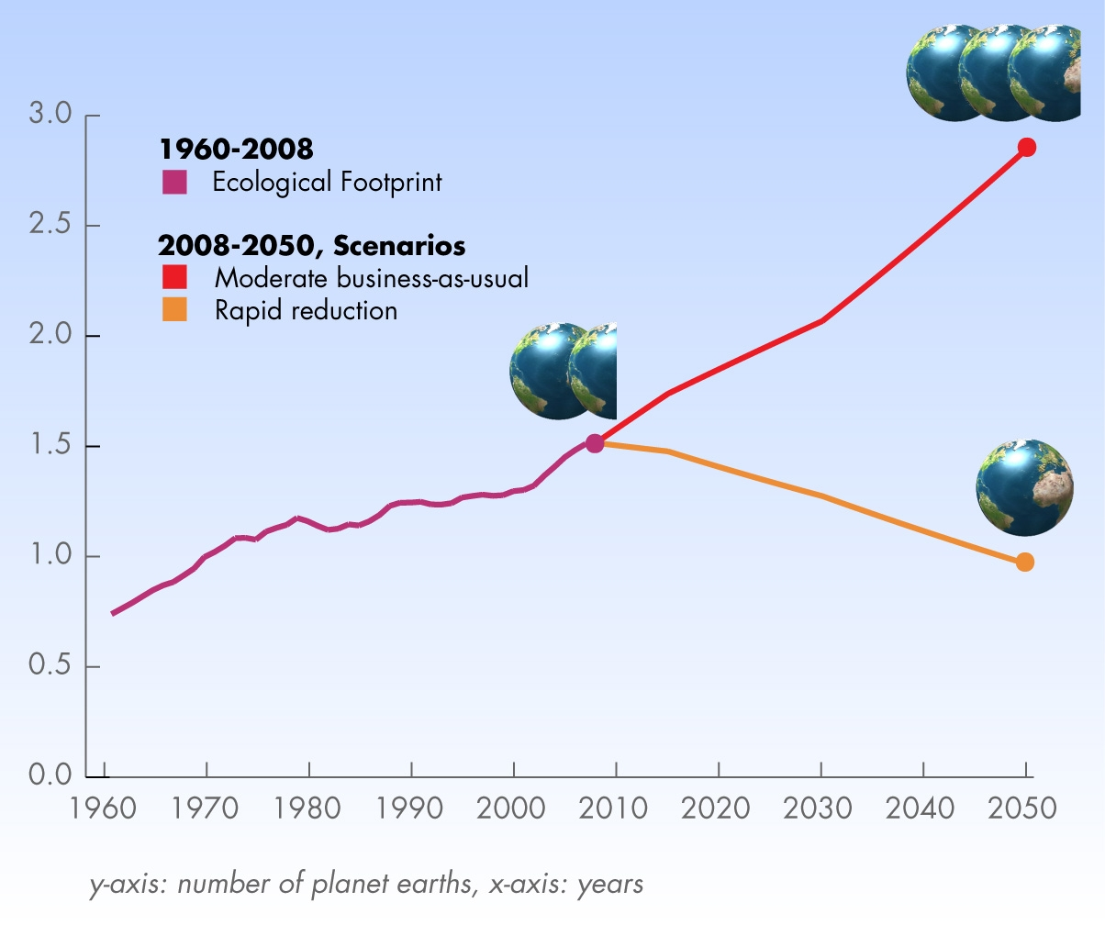
Vi överkonsumerar jordens resurser
Notes:
Ett annat sätt att illustrera problemet är det här.
Redan nu behöver vi mer än ett jordklot för dagens levnadsstandard.
Och det är med den ojämlika fördelning som råder i världen.
Sverige behöver 3 jordklot, USA behöver 5.
De kommande 2 decennierna kommer ytterligare 3 miljarder människor….
…. att lyfta sig till vår medelklass-nivå, så deras behov av jordklot ökar radikalt.
Vi tär alltså på jordens balansräkning och tärandet ökar årligen – prognosen pekar på nästan 3 jordklot 2050 som ”globalt behov”
….men vi har inte hittat fler jordklot – vi har bara ett och kommer därför att tvingas ner till ETT oavsett vad vi vill.
Om vi inte tar oss an att designa den resan själva så riskerar den att bli rejält otrevlig.
Detta är en ödesfråga som inte alls får den uppmärksamhet den förtjänar
Och det är tragiskt att se det visionslösa politiska ledarskap de flesta länder visar upp – även Sverige.
Vi dumpar enorma problem i knät på kommande generationer.
Och det är inte flera generationer bort – det är mina barn och barnbarns generationer som får det tufft. Och inte bara någon annan stans i världen utan även här i Sverige.

Slide 6
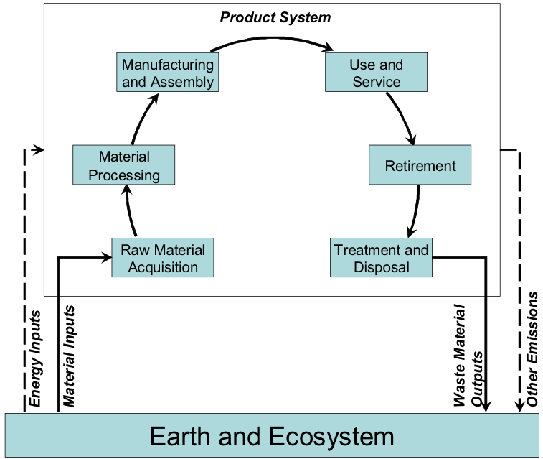
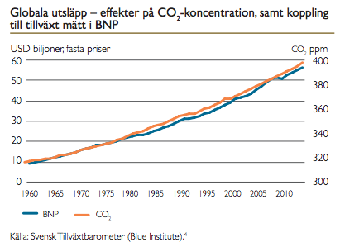
Linjärt system
Point
Of
Sale
ökar
Nasr & Thurston, 2006
Notes:
Här är en övergripande bild över ett linjärt system
Vi tar energi och resurser från jorden…..
….använder energin för att omvandla råvaror till produkter I diverse steg….
….använder produkterna tills de “tar slut” (estetiskt, tekniskt, funktionellt, ekonomiskt, …)
…och returnerar sedan till ekosystemet
I processen genereras även emissioner och värme.
Problemet är följande:
Alla strävar efter ekonomisk tillväxt – det är det moderna samhället mantra
Politiker, riksbanker och finansministrar gör sitt yttersta för att ”få igång tillväxten”
Trots effektiviseringar, teknikskiften, och återvinning så har frikopplingen från miljöpåverkan i stort sett uteblivit.
Ni ser här t.ex den starka kopplingen mellan BNP och koldioxidutsläpp i världen.
I ett sådant här system är det uppenbart att vid någon tidpunkt kommer belastningen på ekosystemet att bli större än det klarar av. Många menar alltså att den tidpunkten redan passerats.

Slide 7
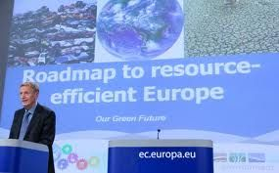
Cirkulär ekonomi – ett måste?
“In a world with growing pressures on resources and the environment, the EU has no choice but to go for the transition to a resource-efficient and ultimately regenerative circular economy”
(Manifesto for a resource-efficient Europe, 2012)
Notes:
EU ser den cirkulära ekonomin alltmer som både önskvärd, nödvändig och oundviklig
Vad är då cirkulär ekonomi?
<klick>

Slide 8
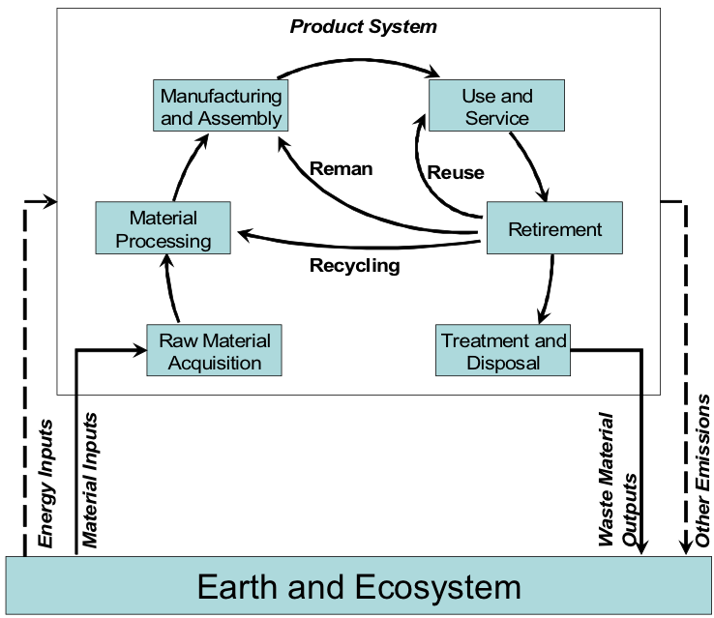
Ett Cirkulärt system
80%
En faktor 5 bättre
ÄR MÖJLIGT!
20%
20%
Nasr & Thurston, 2006
Notes:
Cirkulär ekonomi är ett koncept som syftar till att efterlikna ekosystemet.
Ekosystemet har trots allt bevisat sin funktion genom att det funnits i 100-tals miljoner år.
I ett cirkulärt system skapas returflöden inom produktionssystemet
Vilket medför att man kan få ut mer nytta ur materialet innan det “är slut”
Vi behöver åtminstone femfaldiga vår resurseffektivitet
….inom de kommande 15-20 åren
<klick>
Det kan ske om vi kan återcirkulera 80% av materialet så att endast 20% behöver matas in och komma ut.
Det löser inte problemet en gång för alla –
…..men det köper oss 50-100 års tid att hitta någon annan mening med livet än ständig ekonomisk tillväxt
Men jag skall inte prata på systemnivå utan på företagsnivå
…om affärsmodeller
<klick>

Slide 9
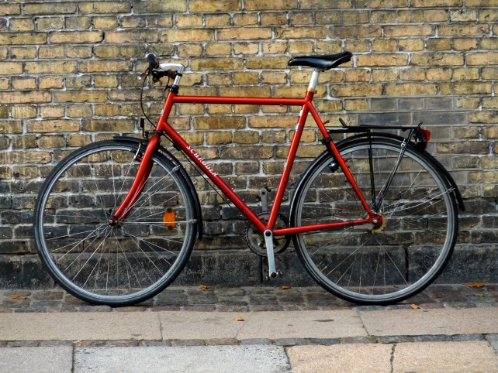
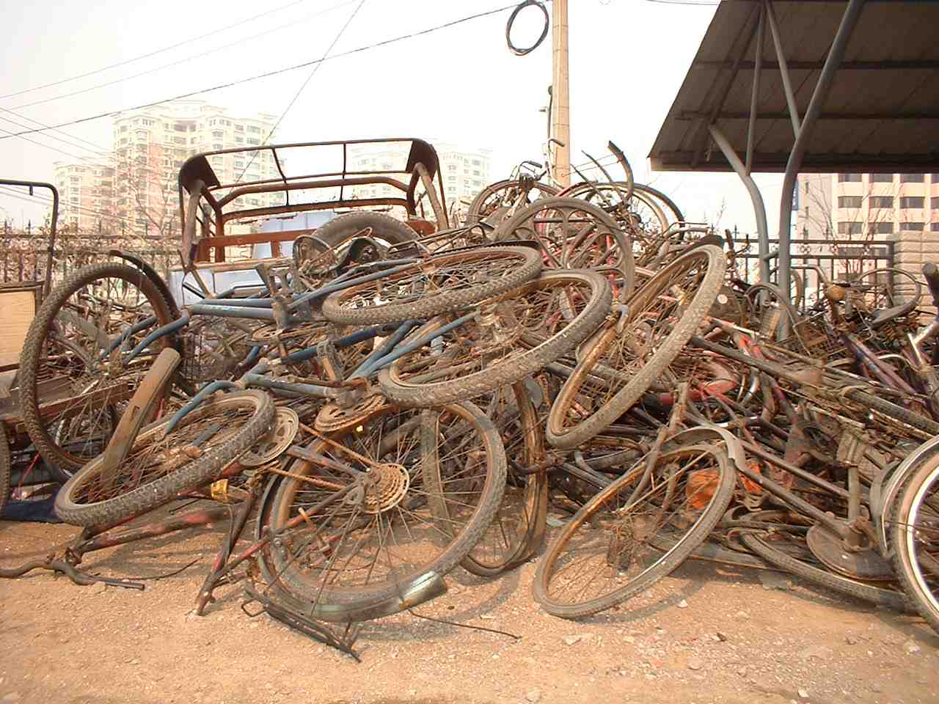
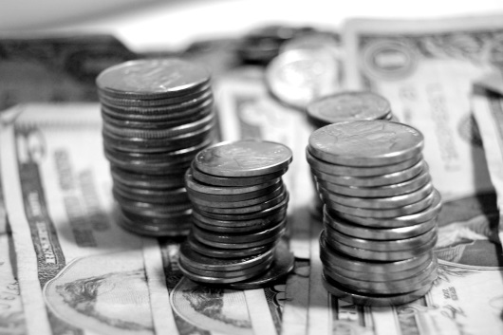
Dagens dominerande affärsmodell är linjär
Vinsten optimeras genom:
Stora marginaler
Stora volymer
Produkter som snabbt går sönder, blir omoderna, eller kostar lite relativt kundens välfärdsnivå
Notes:
En betydande orsak till vår omfattande resursförbrukning
… är de affärsmodeller
… som varuproducerande företag använder i sina verksamheter.
Det är den linjära affärsmodellen som är den dominerande för dem idag.
Den kännetecknas av att man utvecklar, tillverkar och säljer produkter.
Och när produkten, till exempel en cykel säljs övergår ägandet till köpare, och man behöver som producent inte bry sig speciellt mycket om dess fortsatta liv och vart den tar vägen
Vinsten skapas genom
Marginalen, dvs. pris - kostnad
och genom att sälja många – hög volym
Produkten skall se dyr ut men vara billig att tillverka.
När den är såld vill man gärna få bort den från marknaden så man kan sälja en ny.
Det kan man ”stimulera” genom
… modeväxlingar, känsliga ytskikt (få den att se trist ut), begränsad hållbarhet, teknikutveckling utan uppgraderbarhet mm.
Nu mode till och med i KÖK!
Linjära affärsmodeller driver alltså på användningen av jordens resurser
….och vi får en stark koppling mellan ekonomisk tillväxt och ökat miljötryck
När allt fler länder, företag och människor…
…använder den logiken för att skapa välfärd…
…så räcker ekosystemets resurser inte till
Det finns all anledning att leta efter andra…
…mer resurseffektiva affärsmodeller

Slide 10
Pudelns kärna: Ägandet!
Om tillverkaren säljer => högt flöde, kort livslängd…
Om tillverkaren äger och säljer produktens funktion, resultat eller prestation...
Vad händer då?
Notes:
Läs detta FÖRST om det finns tid – annars bara från bilden
Under stora delar av 1900-talet verkar man ha utgått från att jordens resurser är outtömliga.
Bernard London 1932: Ending the depression through Planned obsolescence. Bilar skrotas efter 5 år, byggnader efter 25. På så sätt hålls folk i arbete, efterfrågan hålls uppe och vi lever alla lyckliga.
Industridesigners under stora delar av 1900-talet: Lippincott, Brooks Stevens
…såg som sin uppgift att sporra en ökad efterfrågan genom att få det redan sålda oattraktivt på olika sätt
GM var kanske det tidigaste företaget som implementerade ”planerat åldrande” som strategi för att hålla konsumtionen uppe
…genom årliga modellförändringar av bilar i bl.a form och färg

Slide 11
Cirkulär affärsmodell: Bevara värdet så långt det går
Värdetapp
Värdetillägg
Värdetapp
Värdetillägg
Nasr & Thurston, 2006
Notes:
Om vi återigen tittar på systembilden över det linjära systemet,
….så sker värdetillägg genom produktion fram till försäljningsögonblicket.
I den linjära affärsmodellen tar tillverkaren bara ansvar hit
<klick>
Den högra delen får köparen ta ansvar för – men den påverkas dramatiskt av hur säljaren tänker när produkten utvecklas.
<klick>
Med en cirkulär affärsmodell förändras ansvarstagandet över produkten
….så det stannar kvar hos tillverkaren hela tiden
En konsekvens av cirkulära affärsmodeller blir att produktens värde blir bättre bevarat.
Skälet till det är att när tillverkaren äger produkten….
…. så kan tillverkaren tjäna på att försöka undvika värdetappet – istället för att uppmuntra det.
<klick>
Om kostnaden för returflödena här mindre än värdetillägget till vänster
….så kan jag som OEM tjäna på cirkulära affärsmodeller.
Jag kan konkurrera ut linjära.
Värdet kan de fånga genom:
Återanvändning – t.ex. hos en ny kund med andra preferenser (cascading of materials)
Uppgraderbarhet – som håller prylen modern längre,
Modularisering – som gör att inte hela prylen blir föråldrad utan bara någon del av den,
Återtillverkning – där slitna delar kan återställas och till och med uppgraderas
Ni vet … här öppnar sig fantastiska möjligheter när tillverkaren behåller ägandet.
Istället för att göra en detalj av plåt som rostar, så kan man välja rostfritt.
Även om rostfritt är mycket dyrare så behåller man ju ägandet,
…och om bara produkten kan leva längre och dra in tillräckligt mycket mer vinst
….så kan det alltså löna sig

Slide 12
Cirkulära affärsmodeller
Företaget säljer funktion istället för produkt
Vinsten maximeras genom att produkten görs (estetiskt, tekniskt, funktionellt och ekonomiskt):
Hållbar
Uppgraderbar
Modulär
Notes:
I en cirkulär affärsmodell behåller företaget ägarskapet över produkten och säljer dess funktion istället.
Vill man tjäna mycket skall man se till att en produkt kan betjäna många kunder och länge.
Då måste produkten vara hållbar, uppgraderbar, modulär …..
…. Så den kan stå emot tidens tand, både utseendemässigt, funktionellt, tekniskt och ekonomiskt
Volvo Lastvagnar eller Scania skulle kunna sälja ton-kilometer transportkapacitet istället för lastbilar.
Entiteten ”lastbil” bestående av delsystem med olika ålder som uppgraderas, återtillverkats och byts på sätt som helt styrs av historisk användning och kundernas efterfrågan av den pool av lastbilar som lastbilstillverkaren i det fallet skulle äga för att kunna betjäna sina ton-kilometer-kunder.
Tillverkarens intresse blir då att ge kunderna funktion och prestation till lägsta möjliga kostnad – vilket kräver hållbara, flexibla och uppgraderbara lastbilar.
Det intressanta är att när företagen försöker vinstoptimera så ökar samtidigt resurseffektiviteten
Vinst och miljö samverkar istället för motverkar – tvärt emot den linjära affärsmodellen

Slide 13
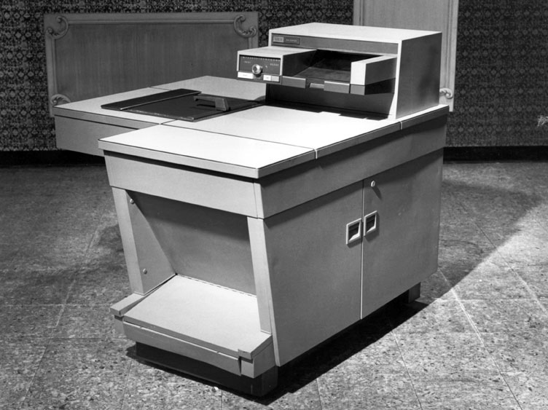
Exempel på cirk.Aff.mod
Xerox 914 kopiator:
Utvecklad 1959, högre kvalitét och på vanligt
papper
MEN! Tillverkningskostnad: $2000
(jfr. $300 för en vanlig kopiator, 25 kopior
per dag)
Kommersialiseringsproblem! Nekad av Kodak, GE och IBM som partner
Xerox (f.d. Haloid) lanserade en leasingtjänst: $95 per månad med ingående service och underhåll. 4 cents per kopia över 2000 per månad
I snitt över 2000 kopior per dag och Xerox växte med 41% per år i över 10 år
Notes:
Xerox är nog det äldsta exemplet i det industrialiserade samhället på en cirkulär affärsmodell.
Och den kom till på grund av att man
….utvecklade en produkt som då var så dyr
….att den inte gick att sälja.
Men …. Vad är det för cirkulärt med leasing?
Det finns ju överallt!

Slide 14
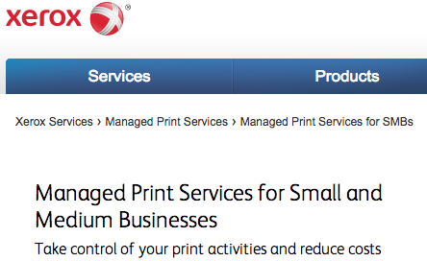
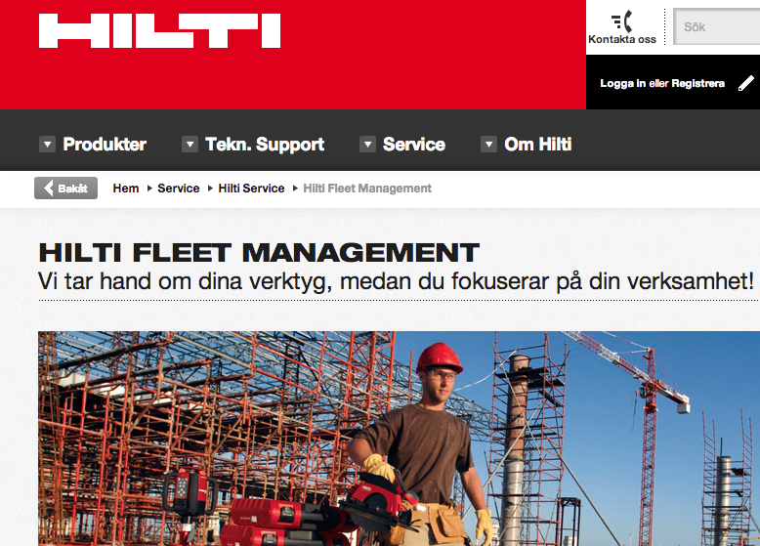
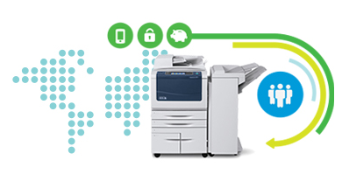
Ytterligare 2 exempel
Notes:
I en cirkulär affärsmodell är produkterna konstruerade för att INTE ta slut!
Xerox kunde inte sälja sina maskiner utan leasade ut dem.
Som tillverkare konstruerade man då maskiner som gick att uppgradera, återställa, fixa och laga.
Det har visat sig att dessa maskiner ger 3 gånger så stor kundnytta innan de är slut än vanliga skrivare och kopiatorer.
Det är alltså leasing från en tillverkare som har incitament att hålla produkten fungerande länge.
Leasing under speciella förutsättningar kan man säga – inte bara som ett finansieringsalternativ för kunden.
Det finns inte jättemånga företag som gått den vägen – inte än.
Det är ett bekymmer för oss forskare för då har vi inget att studera
Istället måste vi locka företag att vilja experimentera tillsammans med oss.
…..och skifta affärsmodell från linjär till cirkulär.
Två ytterligare exempel är dock Rolls-Royce och Hilti
<dra exemplen>

Slide 15
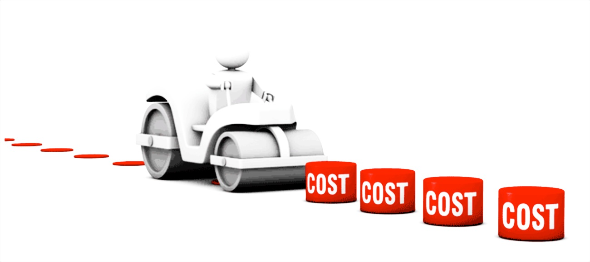
Given the daily efforts in industry to reduce costS and improve competitiveness and profits, why aren’t these profitable sustainability improvements widely introduced?
Notes:
Men om det nu verkar så bra …. Varför händer så lite?
Ämnet har diskuterats I decennier – inte så mycket nytt under solen!
Vad finns det för hakar?

Slide 16
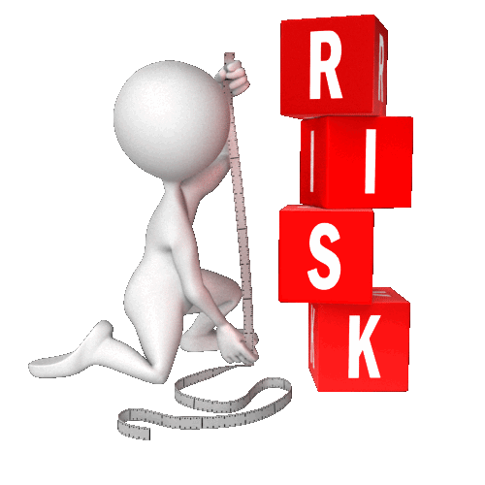
Risker och barriärer kopplade till cirkulära affärsmodeller
Notes:
Affärsrisken ökar i en cirkulär affärsmodell.
Bibehållet ägande……
Risk för tekniskt, estetiskt, ekonomiskt, funktionellt oanvändbar
Så det är ett skäl till varför industrin inte självmant skiftar till cirkulära affärsmodeller.

Slide 17
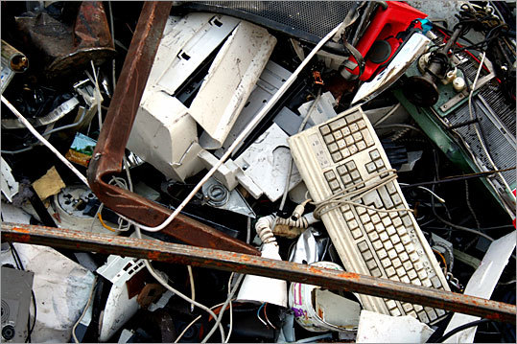
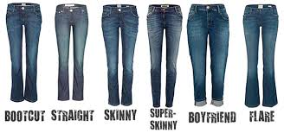
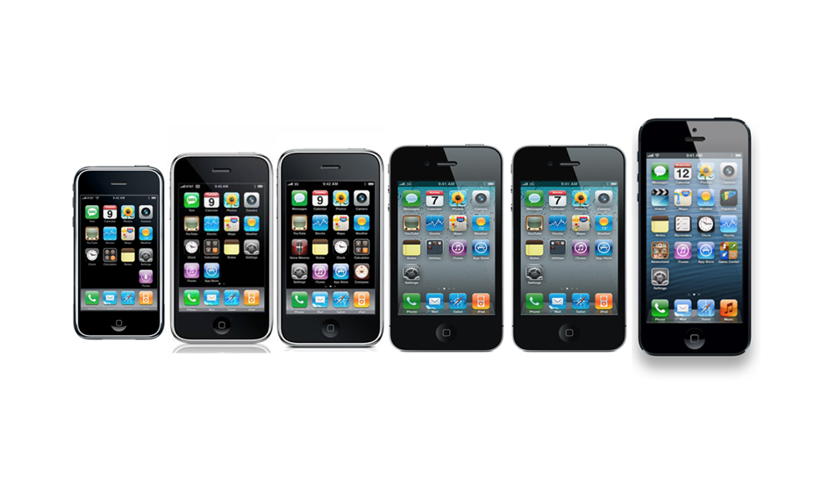
Praktiska utmaningar för affärs-, design- och produktutveckling
En produkt blir föråldrad för att den inte kan förändras:
“A product may be retired for myriad reasons including that it is broken, out of style, or has become inefficient due to technology obsolescence. In these cases, the product was not able to adapt to change—it was unable to self-heal, it could not modify or reconfigure to meet changing fashion needs, or it could not be upgraded, for physical or economic reasons, to utilize new technology” (Kasarda, 2007)
Notes:
I en linjär affärsmodell är det ingen nackdel att produkter blir föråldrade.
Men med en cirkulär affärsmodell äventyrar det vinsten
Det innebär t.ex att dagens produkter är synnerligen olämpliga att bygga en cirkulär affärsmodell på
En produkt blir alltså föråldrad för att den inte kan förändras
Och ett sätt att sänka affärsrisken är att komma på sätt att göra produkter adaptiva för den okända framtiden.
Men hur??

Slide 18
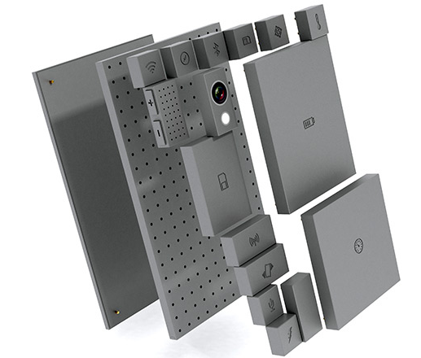
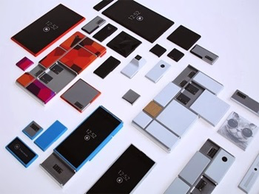
Adaptiv design – en lösning?
Puzzlephone:
En modulär telefon med utbyttbara komponenter och en livslängd på 10 år!
Notes:
Ja ett sätt kan vara genom att modularisera produkten
….så att inte hela prylen blir oanvändbar vid samma tillfälle
Genom en teknisk modularisering, som i det här exemplet, kan en mobiltelefon ges en teknisk livslängd på åtminstone 10 år.

Slide 19
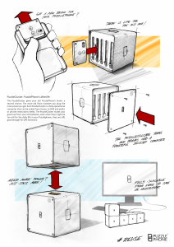
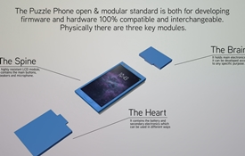
Notes:
Efter de 10 åren kan delarna kanske ges ytterligare liv i helt andra tillämpningar
Processorn – blir del i ett processorkluster
Batteri – ingår i batteribackup av t.ex servers
Stommen – går att använda ett varv till
Kan man även åstadkomma estetisk, funktionell och ekonomisk produktmodularisering
….kan risken sänkas ytterligare.
Detta är ETT forskningsområde vi satsar på och har stora förhoppningar på

Slide 20
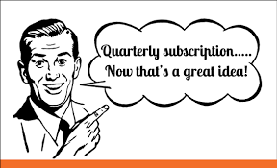
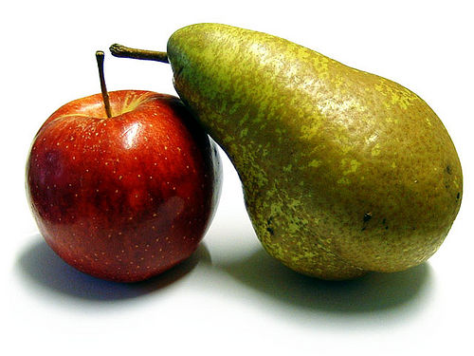
Vanliga kundreaktioner
Råd: Jämför inte äpplen med päron!
Notes:
En vanlig kundreaktion – som industrin också uppfattar som riskfylld är
….att kunderna VILL köpa en produkt.
….Abonnemang – då får jag ju betala i en evighet.
Bättre att köpa och bara betala EN gång. Det måste bli billigare
Svar 1: Produkter man köper är gjorda för att ta slut.
- Det är en illusion att den köpta prylen varar länge.
- Ofta tar den slut fortare än du önskat, ser sliten och trist ut etc.
Den är gjord för att det skall bli så.
Det finns färsk forskning från Holland som pekar på att trenden mot allt kortare produktlivscykler fortsätter inom konsumentvaror. Undantaget är lampor, nu när glödlampor förbjudits och LED-lampor kommer istället.
Svar 2: Eftersom en cirkulär affärsmodell kan göras lönsammare än en motsvarande linjär så finns det en extra vinst som kan fördelas så att både köpare och säljare får sin del.
Givet att du VET din faktiska kostnad idag (hur många vet vad deras bil faktiskt kostar per mil eller per dygn?) så skall du kunna förvänta dig ett erbjudande som kostar dig mindre!
– jämför total cost of ownership med total cost of use

Slide 21
Internet of things - En möjliggörare av cirkulära affärsmodeller
GPS-position
Sensorteknologi
24/7 uppkoppling
Nu kan vi veta:
Var prylar är,
Hur de används
Hur mycket de används
Notes:
En riskfaktor har varit att man inte kan ha pejl på sina produkter om man t.ex säljer world-wide
Men …. Internet of things gör cirkulära affärsmodeller möjligt i allt fler branscher.
Nu kan man veta:
- Var produkterna befinner sig,
- Hur de används
- Hur mycket de används
Hur slitna de är
Vilken service de behöver, vilka delar som skall bytas
- Osv
Så detta öppnar upp för helt nya betalningsmodeller som kan sänka affärsrisken ytterligare

Slide 22
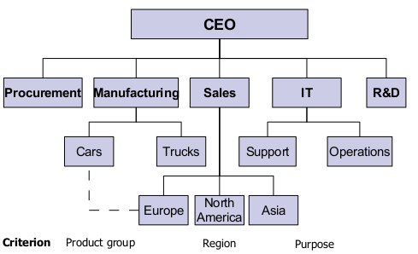
Organisatoriska implikationer
Notes:
Ett skifte från produktförsäljning till att erbjuda och sälja produkt-tjänstesystem
…medför ofta stora organisatoriska implikationer
Man kan ana varför när man tänker på att produktförsäljning
….bygger på en transaktionsbaserad affärsmodell med fokus på point of sale
Medan ett funktions- eller prestationserbjudande
….bygger på en relationsbaserad affärsmodeller
….med fokus på kundrelationen över tid
Det kan även finnas behov av nya organisatoriska funktioner:
När företaget har en pool av produkter som tjänstebärare…
…tillkommer kanske funktionen “product pool management” – optimera poolens vinstbidrag
(både underhåll av den, beläggningsgrad, optimal produkt per kund, och behovsestimering över tid)
Detta gäller inte bara den säljande organisationen utan kan även beröra den köpande organisationen
….eftersom den säljande organisationen ofta integrerar in lite i köparens verksamhet i och med att den säljande organisationen övertar en del produktvård, service, underhåll etc.

Slide 23
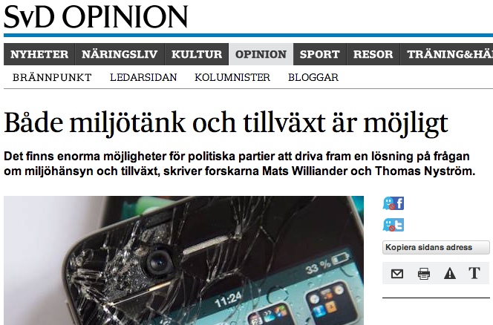
Hur öka takten?
Öka företagens incitament att byta affärsmodell!
Skatteväxling
Efterfrågan
Kunskap om affärsmodellskiftets utmaningar och möjligheter
Notes:
Hur kan man öka takten – för bråttom har vi ju.
Öka företagens incitament att byta affärsmodell!
Jag och en kollega gav tre förslag till regering och riksdag i en debattartikel i SvD den 10/8 2014
Skatteväxling
Öka kostnaden för råvaror
Minska kostnaden för arbete
Skapa en marknad
Offentlig sektor är en stor kund – ”cirkulär upphandling” en möjlighet
Vi har inte lösningar på allt än – det behövs mer forskning
Satsa på tvärvetenskaplig forskning om cirkulära affärsmodeller

Slide 24
Offentlig sektor – stor kund!
Olika mått på den offentliga sektorns storlek,
2012.
Procent av BNP.
Offentliga myndigheters andel av det totala förädlingsvärdet 18
Den offentliga sektorns konsumtion och investeringar 30
Sysselsatta i offentlig sektor 28
Sysselsatta i offentlig sektor samt offentligt ägda företag 33
Den offentliga sektorns utgifter 51
Den offentliga sektorns inkomster 50
Måtten har satts i relation till BNP även om måtten inte alltid utgör en del av BNP, vilket beskrivs nedan.
Antalet sysselsatta är satt i relation till den totala sysselsättningen i Sverige.
Källa: SCB, Nationalräkenskaperna, RAMS.
Notes:
Nämnde att den offentliga sektorn är en stor kund
Enligt SCB’s statistik för 2012 står den offentliga sektorn för
30% av landets konsumtion och investeringar
Om den offentliga sektorn säger “Vi vill köpa funktion/prestation, inte prylar”
…DÅ skulle det börja hända grejer!

Slide 25
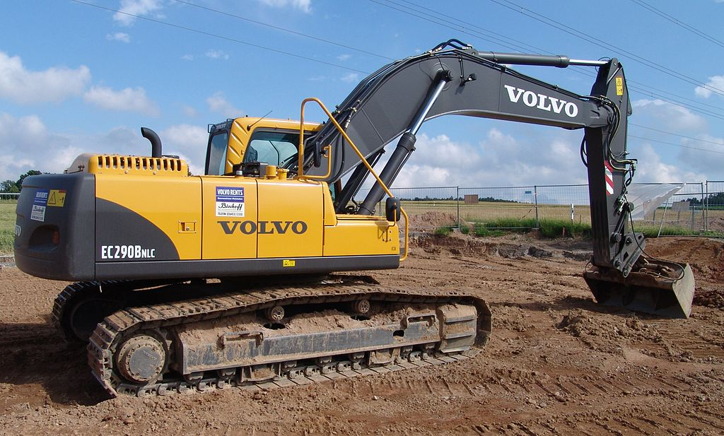
upphandling
Funktionsupphandling: köparen efterfrågar en viss funktionalitet, och således inte en viss preciserad tjänst, vara eller byggentreprenad i sig
======== Cirkulärt handlar snarare om ======
Tillgång till …..
Prestationen hos …. meter dike/dag
Det dynamiska behovet av ….. dike idag, grustag i morgon, snö till vintern
Notes:
Som jag förstått funktionsupphandling så är det att man specificerar funktionen på det man vill ha istället för lösningen.
Men fortfarande kan det resultera i att man köper, och blir ägare till prylar.
I en cirkulär ekonomi vill man som kund inte bli ägare till prylen.
Man kan vilja ha tillgång till t.ex en grävmaskin
Men man kanske snarare vill ha prestationen ”100 meter dike per dag”
…. Alltså en produkts prestation
Men ens behov kan ändras över tiden, och i vissa branscher bör leverantörerna kunna möta även det
…. Som t.ex dike idag, grustag i morgon och snöhögar till vintern.
Men ….. Detta kan CRAMO fixa idag ….. Så vad är det ytterligare som fattas?
<klick>

Slide 26
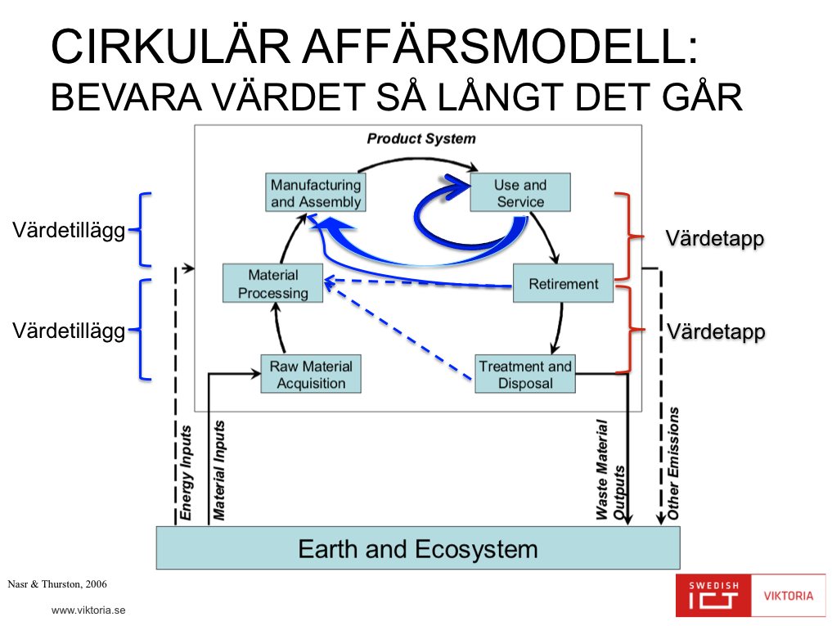
Cirkulär affärsmodell
Mer än funktionsförsäljning
Typ hyra, men ändå inte….
Incitamentet måste finnas hos tillverkaren
Graden av cirkularitet är viktig:
Notes:
En cirkulär upphandling är alltså något mer än funktionsupphandling
Och det är inte flexibel hyra
….. De flesta uthyrare är INTE tillverkare av produkterna
Allt bygger på att det finns ett incitament hos tillverkaren att göra hållbara prylar
… att tjäna mer pengar ju mer hållbara och långsiktigt attraktiva produkterna är.
Xerox produkt gick INTE att sälja. Deras leasing var alltså inte ett finansieringsalternativ för den köpande kunden utan en nödvändighet för Xerox för att kunna skapa kundvärde ur deras uppfinning att kopiera på vanligt papper.
Det behövs något sorts cirkularitetsmått
… gärna utformat så att de som upphandlar kan ha med det i en kravspecifikation

Slide 27
Cirkularitetsmåttet – en nödvändighet?
“What you can measure you can manage” – hur kan vi mäta cirkularitet?
Befintliga mått finns för olika ändamål:
LCA Life cycle assessment
LCC Life cycle costing
MFA Material flow analysis
Eco-efficiency
Men idag finns det inget standardmått för att kvantifiera produktens och affärsmodellens cirkularitet!
Notes:
<läs först innehållet på bilden>
”Om det fanns ett etablerat cirkularitetsmått….
….så att man i kravspecifikationen kan ange kravet på cirkularitet…
….så föreställer jag mig att det blir lättare att uppfylla lagkraven för upphandling
….och det skulle bli lättare att kunna skilja ut linjära från cirkulära erbjudanden från tillverkande företag.
???
Om ni tror ett sådant mått behövs
…. eller ni tror det går ändå
…. så får ni gärna komma och prata med mig om det under dagen.

Slide 28
cirkularitetsmåttet
Vårt mål med forskningsprogrammet (ca. 3 år):
Genom aktionsforskning, jobba med 10-20 privata och offentliga aktörer för att utveckla, demonstrera och validera ett cirkularitetsmått som är:
Lätt användbart
Robust och legitimt
Standardiserbart
Tillgängligt (open access)
En hävstång för en omställning till CE i svensk tillverkningsindustri
Intresserad av att medverka?
Maila: mats.williander@viktoria.se

Slide 29
Ytterligare forskningsidé
En tvärdisciplinär studie av implikationer vid”cirkulär” upphandling i offentlig sektor
Organisatoriska implikationer
Hos köpande organisation
Hos säljande organisation
Relationen köpare-säljare
Upphandlingsregler (LOU)
Specificering
Avtal
Kostnader (TCO vs. TCU)
…
mats.williander@viktoria.se

Slide 30
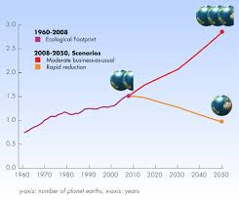
‘Nothing is impossible,
particularly if it is inevitable’
Herman Mulder
Chairman of the Global Reporting Initiative
En femfaldig resurseffektivisering är möjlig
Cirkulära affärsmodeller kan ge win-win-win för säljare, köpare och miljö
Offentlig sektor kan spela en avgörande roll
Men…..det är ingen söndagspromenad!
Notes:
Avslutningsvis
Det tycks vara oundvikligt att industrin behöver bli mer cirkulär av miljöskäl
Cirkulära affärsmodeller kan öka lönsamheten
…men är bra även för att möta konkurrensen från lågkostnadsländer
Så en femfaldig resurseffektivisering är möjlig!
Offentlig sektor kan spela en avgörande roll
..... Speciellt genom dess inköp
…. Det behöver inte bli dyrare – det kan till och med bli billigare
En omställning är definitivt möjlig….
….. Men det är ingen söndagspromenad!
….. Och det är bråttom.

Slide 31
TACK!
Mats.Williander@viktoria.se

